Slide 1

Игра на внимание
«Паровозик»
Найди 11 отличий
Подготовила : Гальчева Анжела Телемаховна
воспитатель
«Детский сад №82 ОАО «РЖД»

Slide 2
Правила игры
Внимательно рассмотри левую и правую картинки.
Найди 11 отличий.
Левой кнопкой мыши кликни на левой картинке по предмету, которого нет на правой картинке.
Результат поиска отображается вверху в виде птички.

Slide 3
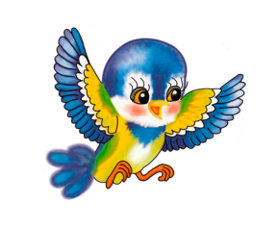
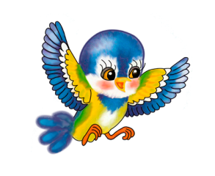

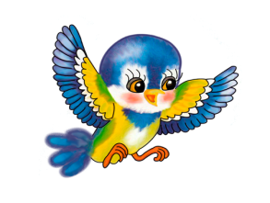
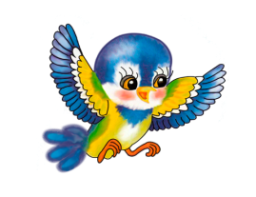




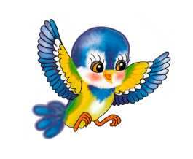

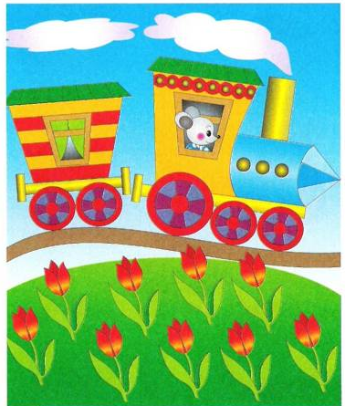

Slide 4

МОЛОДЕЦ!

Slide 5


